Slide 1
Solutions techniques
Projet quadri-copter

Slide 2
But
Communication temps réelle robuste
Autonomie de vol pour l’hélico
Repérage GPS
Evitement des obstacles

Slide 3
tâches
Partage en 2 parties
  Communication ordinateur to hélico
  Communication hélico to moteur
Repérage GPS (calcul de trajectoire)
Evitement d’obstacle (capteur de proximité & traitement d’image)

Slide 4
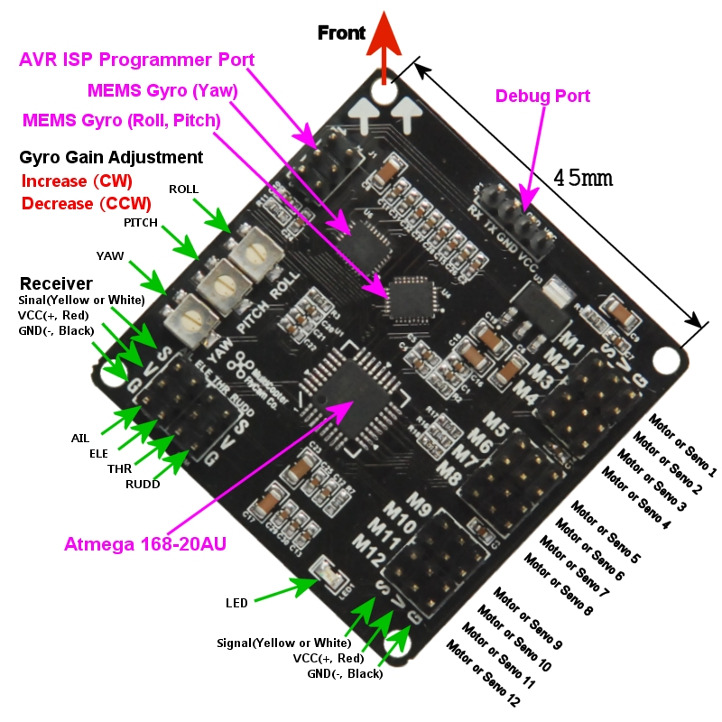
Carte KK Kim BLACK

Slide 5
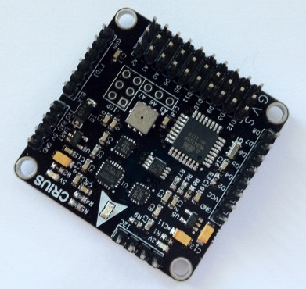
Carte Multiwii SE v1.0 CRIUS
Microcontroleur ATMega 328p
Un port I2C
Gyroscope MEMS à 3 axes ITG3205
Acceleromètre sur 3 axes BMA180
3-axe numérique magnétomètre HMC5883L
Capteurs de pression numériques BMP085
Une prise FTDI / UART TTL pour le débogage.
Distributeur français dans l’Oise

Slide 6
Dans les cas précedents
On branche le gumstix sur les pin de RC de la carte de vol.
Pour conserver la RC on dédouble les pins qui seront reliés à un arduino nano, chargé de faire la bascule entre le Gumstix et la RC :
  Règle de base : si on reçoit une commande provenant de la RC on lui donne la priorité, avec un time out pour redonner la main au gumstix.

Slide 7
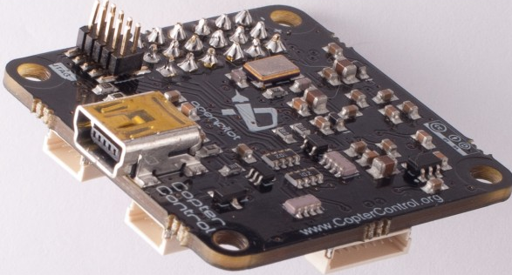
OpenPilot
Carte open source
Avec Port USB + port série configurable via un soft

Slide 8
Matériel supplémentaire
Gumstix/gallop43
Acceleromètre-gyroscope 6 axes
baromètre
Communication Xbee??
Capteur de proximité infrarouge ? (avec image)

Slide 9
Utilisations du matériels
Carte overfly / gumstix (pour simuler les commandes RC par IA).
Baromètre + gyroscope + accelerometre connecté au gumstix pour les informations de vol.
évitement d’obstacle :Capteur ultrason, capteur infrarouge, notion d’image.

Slide 10
Matériel quadri
Hélices nombres ?
Moteurs nombres ?
Batteries nombres?

